Slide 1
ক্লাস নং-5
মাল্টিমিডিয়া ক্লাসে সবাইকে
স্বাগতম
Notes:
স্বাগতম এবং শেষের স্লাইডে কনটেন্ট সম্পর্কিত ছবি হলে ভালো হয়।

Slide 2
পরিচিতি
পলাশ কান্তি মজু্মদার
বিএসসি(টেক্সটাইল), এমএসসি(সিএসই), এমএড
ইনস্ট্রাক্টর
জাতীয় পর্যায়ের শ্রেষ্ঠ শিক্ষক(কারিগরি)-২০১৭ ও ২০১৯
চাঁদপুর জনতা হাই স্কুল এন্ড কলেজ
কুমিল্লা সদর দক্ষিণ, কুমিল্লা-৩৫০০
মোবাইল নং- 01878-080572
Email- sp.mazumder78@gmail.com
শ্রেণি : নবম
বিষয় : ড্রেস মেকিং-১
পত্র : প্রথম
অধ্যায় : অষ্টম
সময় : ৫০ মিনিট
তারিখ :
Notes:
এই স্লাইডটি হাইড করে রাখতে পারেন আবার শিক্ষক ইচ্ছে করলে দেখাতেও পারেন।

Slide 3
ছবিগুলো দেখ এবং বল মেয়েটির পরিহিত নিচের অংশের পোশাকের নাম কী?

Slide 4
প্রিয় শিক্ষার্থীরা, চিত্রটি লক্ষ্য করে দেখ?
কোন পোশাকের কাপড় কর্তন করার জন্য ড্রইং করা হয়েছে তা বলার চেষ্টা কর?

Slide 5
সেলোয়ার/পায়জামা কাপড় কার্তন করার জন্য!

Slide 6
আজকের পাঠের বিষয়
সেলোয়ার/ পায়জামা কাটিং
পাঠ: ৭.৪, বোর্ড বই পৃষ্ঠা: ৪৩-৪৫
Notes:
শিক্ষক: তাহলে এসো আজ সেলোয়ার বা পায়জামা কাটিং নিয়ে আলোচনা করি।

Slide 7
এই পাঠ শেষে শিক্ষার্থীরা...
সেলোয়ার কাটিং কী তা বলতে পারবে;
সেলোয়ারের বিভিন্ন অংশের নাম বলতে পারবে;
সেলোয়ারের প্রয়োজনীয় পরিমাপগুলো তা বলতে পারবে;
সেলোয়ার কাঁটার প্রক্রিয়াটি বর্ণনা করতে পারবে।
Notes:
এই পাঠের উদ্দেশ্য উক্ত শিখনফল অর্জন করা।

Slide 8
যে প্রক্রিয়ায় সেলোয়ার তৈরির উদ্দেশ্যে কাপড় কাটা হয় তাকে কী বলে?
সেলোয়ার কাটিং!

Slide 9
হিপ অনুযায়ী সেলোয়ার তৈরির জন্য প্রয়োজনীয় পরিমাপ সমূহ!

Slide 10
সেলোয়ার সেলাই একটি ধরণ হচ্ছে পালাজো

Slide 11
একক কাজ
সময়: ৩ মিনিট
একটি সেলোয়ারের কয়টি অংশ ও তা কি কি?
Notes:
শিক্ষক ইচ্ছে করলে নিজের ইচ্ছে মত একক গ্রহন করতে পারেন অথবা জোড়ায় কাজ দিতে পারেন।

Slide 12
প্রমাণ সাইজ সেলোয়ারের তৈরির বিভিন্ন অংশের পরিমাপ নিম্নে দেওয়া হলো-
একটি প্রমাণ সাইজ সেলোয়ারের পরিমাপ সমূহ
যথা-
লম্বা = ৪০ ইঞ্চি
হিপ = (৩৬”+ঢিলা ৬”)= ৪২ ইঞ্চি
পায়ের মহুরি = ১৪ ইঞ্চি
হাই = ১৫ ইঞ্চি

Slide 13
প্রিয় শিক্ষার্থীবৃন্দ, চলো সেলোয়ার কীভাবে কাটতে হয় দেখে নিই-
Video Link: https://www.youtube.com/watch?v=VLTf1wLnBT4&t=26s

Slide 14
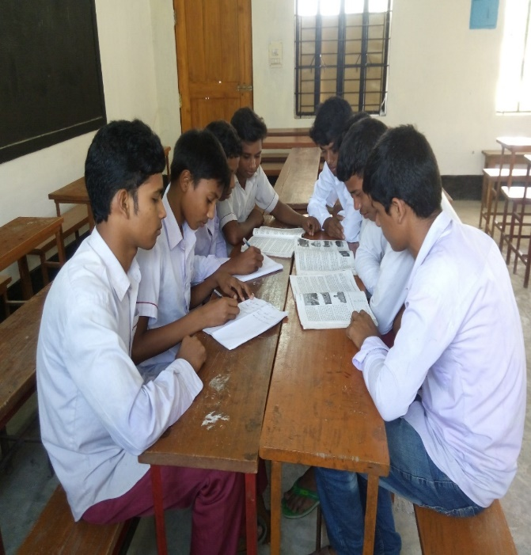
দলগত কাজ
সময়: 5 মিনিট
সেলোয়ার কাটিং এর ধারাবাহিক ধাপ বর্ণনা কর।
Notes:
দলগত কাজ দেওয়ার আগে শিক্ষার্থীদের মিশ্র পদ্ধতিতে দল গঠন করে নিবেন।

Slide 15
সময়: 2 মিনিট
আবার চেষ্টা কর
মূল্যায়ন
উত্তর সঠিক হয়েছে
1. সেলোয়ার কাদের পোশাক?
ক. শিশুদের পোশাক
খ. ছেলেদের পোশাক
গ. মেয়েদের পোশাক
ঘ. কোনটি নয়
2. একটি সেলোয়ার কয়টি পরিমাপ গ্রহণ করতে হয়?
ক. ২ টি
খ. ৩ টি
গ. ৪ টি
ঘ. ৫ টি
Notes:
উত্তর গুলোতে ক্লিক করলে সঠিক উত্তর পাওয়া যাবে।

Slide 16
মূল্যায়ন
সময়: 2 মিনিট
কয়েকটি সেলোয়ারের নাম উল্লেখ কোর?
সেলোয়ার ও পায়জামার মধ্যে পার্থক্য কী?
Notes:
১. ডিভাইডার, ছয় চার্ট, প্লাজু ইত্যাদি; ২. সেলোয়ারের হিপ পার্ট আলাদা ও নিচে কুচি হয়, পায়জামার হিপ পার্ট আলাদা করা হয় না।

Slide 17
বাড়ির কাজ
একটি সেলোয়ারের বিভিন্ন অংশের প্যাটার্ন তৈরির নিয়ম উল্লেখ কর।
Notes:
বাড়ির কাজ অন্যান্য শ্রেণি কাজের উপর ভিত্তি করে দিতে হবে।

Slide 18
ডিজিটাল শ্রেণিতে সবাইকে ধন্যবাদ
Notes:
স্বাগতম এবং শেষের স্লাইডে কনটেন্ট সম্পর্কিত ছবি হলে ভালো হয়।

